Slide 1
Организация практической подготовки при проведении практики обучающихся Финансового университета
Отдел координации практической подготовки

Slide 2
Документы, регламентирующие порядок организации практической подготовки при проведении практики обучающихся
Программа учебной, производственной практики
График учебного процесса
Положение о практике обучающихся, осваивающих образовательные программы высшего образования – программы бакалавриата и программы магистратуры в Финансовом университете»
Положение о практической подготовке обучающихся федерального государственного образовательного бюджетного учреждения высшего образования «Финансовый университет при Правительстве Российской Федерации»

Slide 3
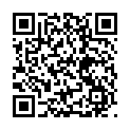
Сроки практики
Направление подготовки: Экономика
Профиль: Мировая экономика и международный бизнес (с частичной реализацией на английском языке)
Учебные группы: МЭиМБ20-5, МЭиМБ20-6, МЭиМБ20-7, МЭиМБ20-8, МЭиМБ20-9, МБЭК20-1, МБЭК20-2
Виды практик | Типы практик | Сроки практик
Учебная | Учебная практика: практика по получению первичных профессиональных умений | 20.03.2024-02.04.2024
Производственная | Производственная практика: практика по получению профессиональных умений и опыта профессиональной деятельности; преддипломная практика | 03.04.2024-116.05.2024
Из них защита отчетов по практике |  | 16.05.2024

Slide 4
Сроки практики
Направление подготовки: Экономика
Профиль: Международный бизнес энергетических компаний (с частичной реализацией на английском языке)
Учебные группы: МБЭК19-1, МБЭК19-2, МБЭК19-3
Виды практик | Типы практик | Сроки практик
Учебная | Учебная практика: практика по получению первичных профессиональных умений | 21.03.2023-03.04.2023
Производственная | Производственная практика: практика по получению профессиональных умений и опыта профессиональной деятельности; преддипломная практика | 04.04.2023-18.05.2023
Из них защита отчетов по практике |  | 18.05.2023

Slide 5
Ответственные за практику от Департамента
Департамент | Ответственный | Контакты | Адрес
Департамент мировой экономики и международного бизнеса | ДАНИЛОВ Роман Владимирович, доцент | rudanilov@fa.ru | Ленинградский просп., д. 49/2
 | ИВАНОВСКАЯ Жанна Владимировна, доцент | zvivanovskaya@fa.ru
 |  | 8(499)553-1297

Slide 6
Общая информация
Продолжительность рабочего дня
для обучающихся, являющихся инвалидами I или II группы, – не более 35 часов в неделю
в возрасте от 18 и старше – не более 40 часов в неделю
Обучающиеся по целевому приёму
Проходят практику СТРОГО в соответствии с Договором о целевом направлении
Проходить практику в ИП нельзя
Согласно части 7 статьи 13 Федерального закона N 273-ФЗ

Slide 7
Возможные варианты прохождения практики
Необходимые документы
Прохождение практики в структурном подразделении Финуниверситета (для студентов без гражданства РФ)
Самостоятельный поиск места прохождения практики
Прохождение практики по месту трудовой деятельности
Прохождение практики в организациях-партнерах Финуниверситета
Прохождение практики для обучающихся по целевому приему
Договор
на срок практики/письмо*
Договор
на срок практики/письмо*
Заявление и Резюме
Заявление на прохождение практики в структурном подразделении университета
В соответствии с договором
о целевом направлении
* Если между организацией – базой практики и Финуниверситетом не заключен долгосрочный договор о практической подготовке обучающихся

Slide 8
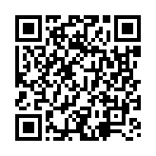
Какой вариант мне подходит?
Перейти по вкладке «Студентам»
Выбрать вкладку «Практика»
До начала подготовки документов ознакомьтесь со списком организаций, предоставляющих места практик на сайте Финуниверситета

Slide 9
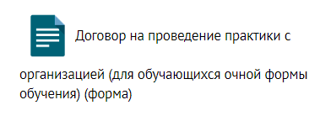
Как оформить договор на срок на практики?
Шаг 1
Зайти на сайт Финансового университета (http://www.fa.ru) в раздел «Студентам» во вкладку «Практика» - «Документы по практике (формы). Скачать договор
Шаг 3
Заполнить поля для ввода текста:
В разделе «1. Предмет договора»:
В пункте 1.2. - вид практики, курс, ФИО студента, учебная группа, срок практики
В пункте 1.3. – помещение Профильной организации
В пункте 1.4. - руководитель практики от Профильной организации
1. Если организация вносит изменения или дополнения в типовую форму договора, вам необходимо направить договор для согласования с юридической службой Финуниверситета на электронную почту praktika@fa.ru
2. Договоры не принимаются для подписания в следующих случаях:
Предоставлен договор в одном экземпляре
Предоставлен договор со сканированной подписью и/или печатью
Договор не по форме Финуниверситета без согласования
3. Договоры с допущенными ошибками в следующих пунктах отправляются на доработку:
Виды практики
Сроки практики
Несоответствие должности и ФИО подписанта на первой и последней страницах
Несоответствие документа дающего право подписи (Устав, доверенность)
Несоответствие названия организации на первой и последней страницах
!
Шаг 2
Заполнить поля для ввода текста:
В «Шапке»
Название организации (базы практики)
Должность и ФИО подписанта со стороны организации
Документ на право подписи (Устав/«Положение о...»/Доверенность №… дата..)
Поле с номером договора и поле с датой НЕ ЗАПОЛНЯТЬ
Шаг 4
После заполнения всех реквизитов 2 экземпляра Договора необходимо в первую очередь подписать и поставить печать в Профильной организации
С «живой» печатью и подписью 2 экз. Договора (не скан) передать ответственному за практику в Департамент

Slide 10
Как оформить письмо?
Если организация включена в базу практик Финуниверситета, то необходимо предоставить письмо от Профильной организации ответственному от Департамента
Если организация просит направить письмо об организации практики от Финуниверситета, необходимо заполнить форму заявки на подготовку письма на сайте http://www.fa.ru
Шаг 1
Зайти на сайт Финансового университета (http://www.fa.ru) в раздел «Студентам» во вкладку «Практика» - «Документы по практике (формы). Скачать образец письма
Шаг 1
Зайти на сайт Финансового университета (http://www.fa.ru) в раздел «Студентам» во вкладку «Практика» - «Документы по практике (формы). Оставить заявку не позднее чем за 1,5 месяца до начала практики
Шаг 2
Письмо необходимо оформить на фирменном бланке Профильной организации на имя руководителя Департамента за подписью руководителя практики от Профильной организации
Если письмо оформлено не на фирменном бланке Профильной организации – обязательно наличие подписи и печати
Шаг 2
Дождитесь уведомления на электронную почту, указанную в заявке, о готовности письма
Забрать оригинал письма в Отделе координации практической подготовки (ул. О. Дундича, д. 23, каб. А103)
Лично отвезти письмо в организацию
!

Slide 11
Как оформить обращение о предоставлении места практики?
Важно знать!
Шаг 1
Зайти на сайт Финансового университета (http://www.fa.ru) в раздел «Студентам» во вкладку «Практика» - «Документы по практике (формы). Скачать образцы письменного заявления и резюме
До начала практики ознакомиться с проектом «Приказа о направлении студентов для прохождения практической подготовки при проведении практики и назначении руководителей»
В случае изменения места практики незамедлительно сообщить об этом ответственному за практику от департамента, а также представить объяснительную записку на имя руководителя департамента с указанием причины изменения места практики
Наименование организации в «Приказе о направлении студентов для прохождения практической подготовки при проведении практики и назначении руководителей» и отчетных документах по итогам практики должны совпадать
Шаг 2
Заполнить заявление и резюме – отправить ответственному за практику от Департамента
Сбор заявлений от обучающихся о предоставлении места прохождения практики, составленных по форме, и резюме принимаются не позднее чем за 2 месяца до начала практики
Распределение обучающихся по конкретным базам практик осуществляется с учетом имеющихся возможностей и требований организаций к теме выпускной квалификационной работы, а также уровню подготовки обучающегося (средний балл успеваемости, уровень владения иностранными языками и т.д.)
Окончательное решение о принятии обучающихся принимает организация-база практики
Прохождение практики в организациях-партнерах Финуниверситета на безвозмездной основе
!

Slide 12
Как оформить отчётные документы по практике?
До начала практики
Получить у руководителя практики (ВКР) от департамента рабочий график (план) и индивидуальное задание.
Рабочий график (план) и индивидуальное задание должны быть подписаны у руководителя практики от департамента

Slide 13
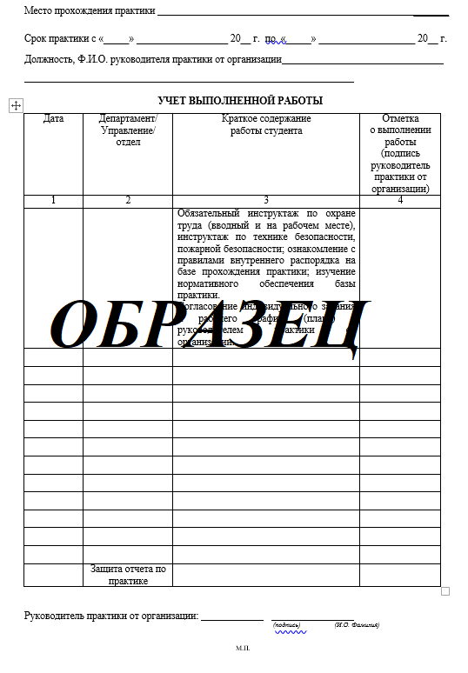
Как оформить отчётные документы по практике?
В первый день практики необходимо пройти инструктаж по ознакомлению с требованиями охраны труда, техники безопасности, пожарной безопасности
Обязательно внести запись о прохождении инструктажа в дневник практики

Slide 14
Порядок расположения документов в отчете по практике
Как оформить отчётные документы по практике?
2. Рабочий график (план)
3. Индивидуальное задание
4. Дневник практики
1. Титульный лист
5. Отзыв руководителя практики от организации
6. Основная часть отчета по практике с приложениями

Slide 15
Как оформить отчётные документы по практике?
Для защиты отчетов вам необходимо сформировать комплект документов по практике, представить в установленные сроки в департамент в электронном виде в формате*.pdf :
рабочий график (план) проведения практики (с подписями руководителей практики от департамента и от организации)
индивидуальное задание (с подписями руководителей практики от департамента и от организации)
дневник практики обучающегося (с подписью руководителя практики от организации и печатью организации)
отзыв руководителя практики от организации (с подписью и печатью организации)
отчет по практике (с подписью руководителя практики от организации, печатью организации)

Slide 16
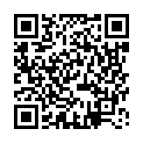
Все образцы документов необходимо скачать на сайте Финансового университета в разделе
Как оформить отчётные документы по практике?
Перейти по вкладке «Студентам»
Выбрать вкладку «Практика»

Slide 17
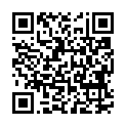
Спасибо за внимание!
Фактический адрес Отдела координации практической подготовки:
г. Москва, ул. О. Дундича, д. 23, 1 этаж, кабинет А103
Почтовый адрес: 125167, г. Москва, вн. тер. г. муниципальный округ Хорошевский, Ленинградский проспект, д. 49/2
E-mail: praktika@fa.ru
Эльканова Елена Алексеевна
Начальник Отдела
8 (499) 553-10-59
Новикова Марина Анатольевна
Главный специалист
8 (499) 553-10-60
Шалаев Илья Леонидович
Главный специалист
8 (499) 553-10-60

